Slide 1
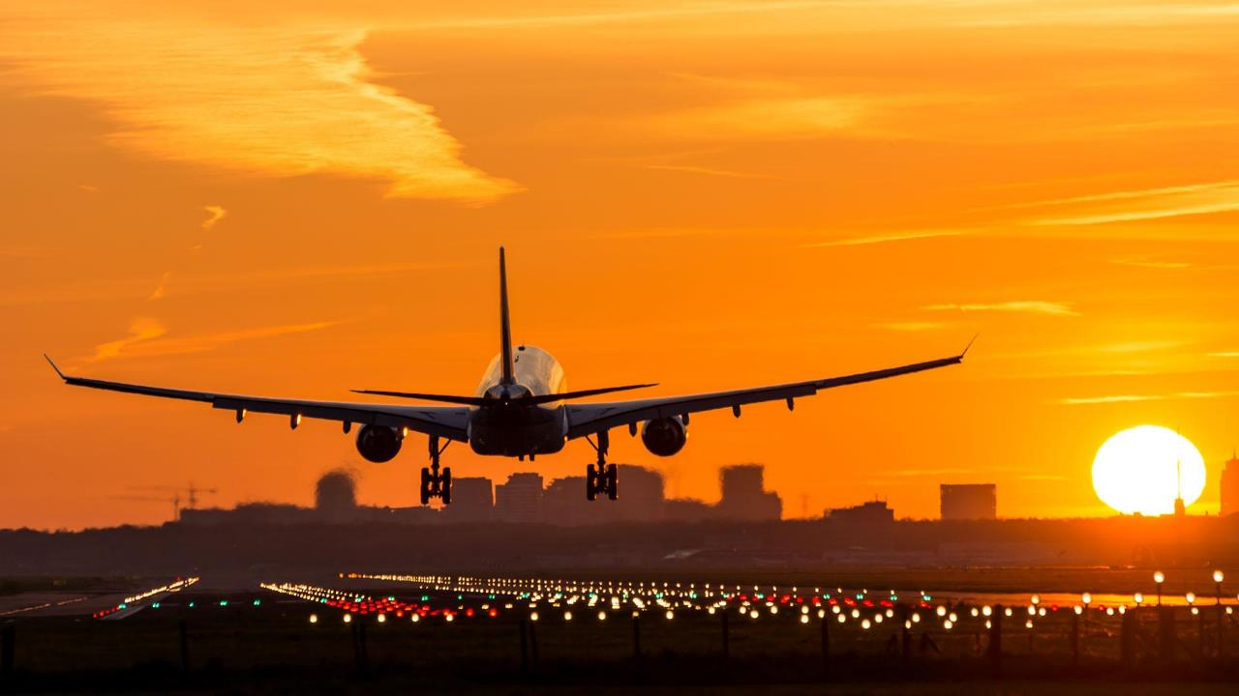

Europa ?

Slide 2
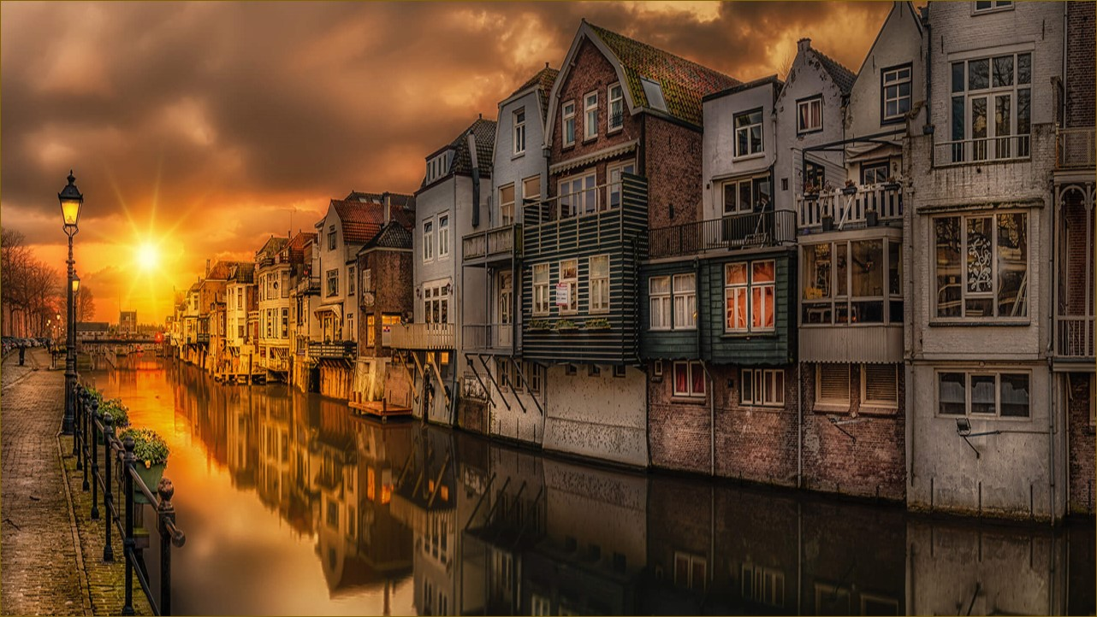
Gorinchem Steenenhoek Canal Netherlands

Slide 3
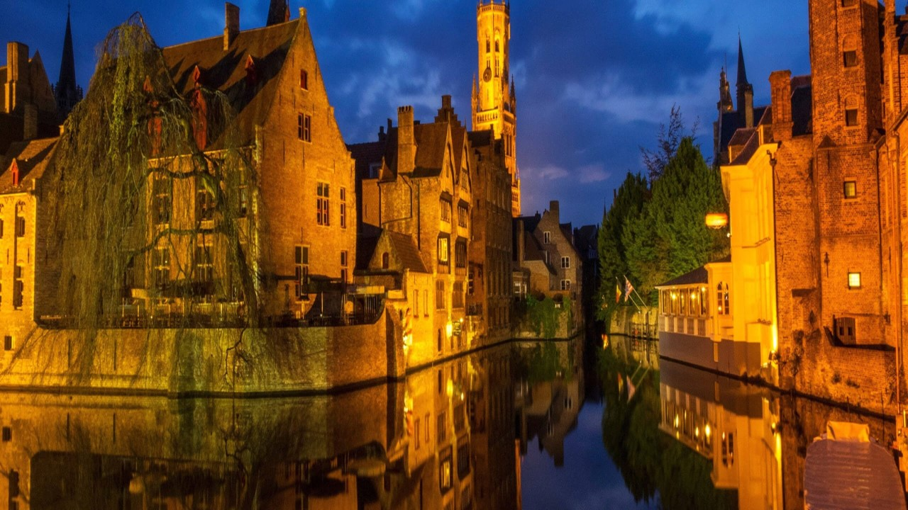
Canal of Belfort, Bruges, Belgium

Slide 4
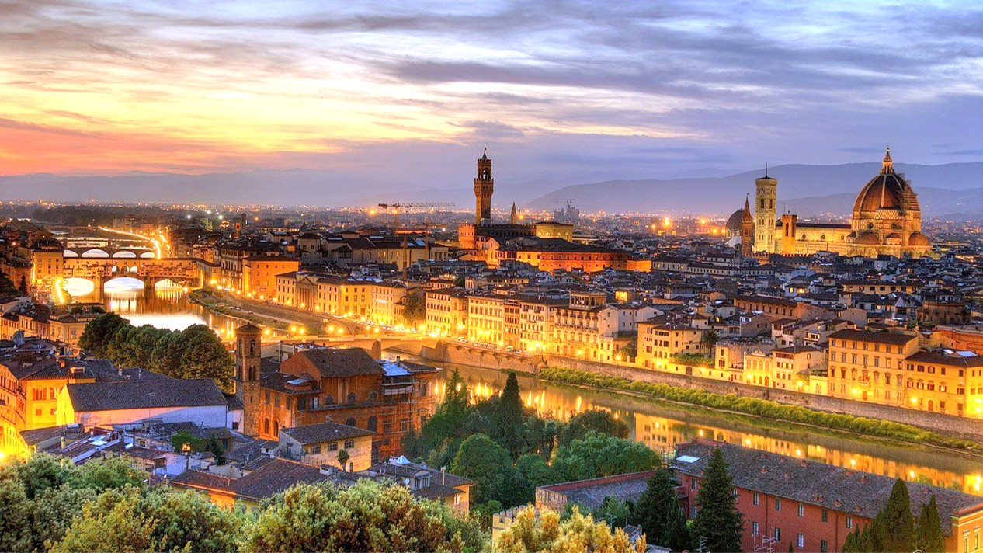
Florence - Italy

Slide 5
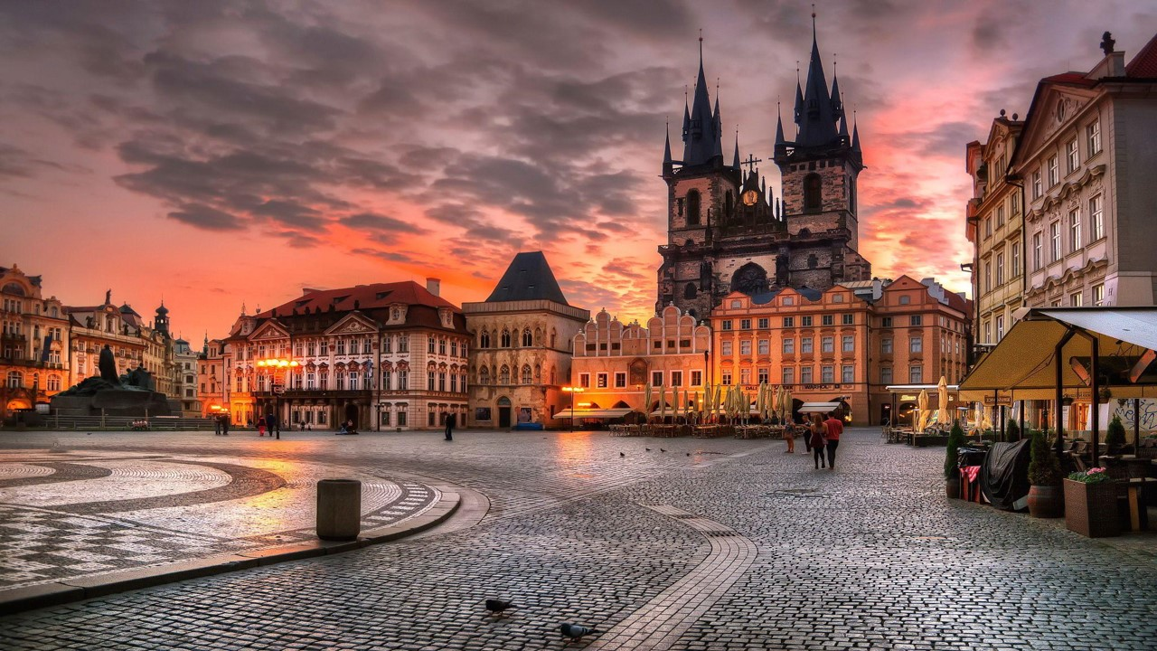
Prague

Slide 6
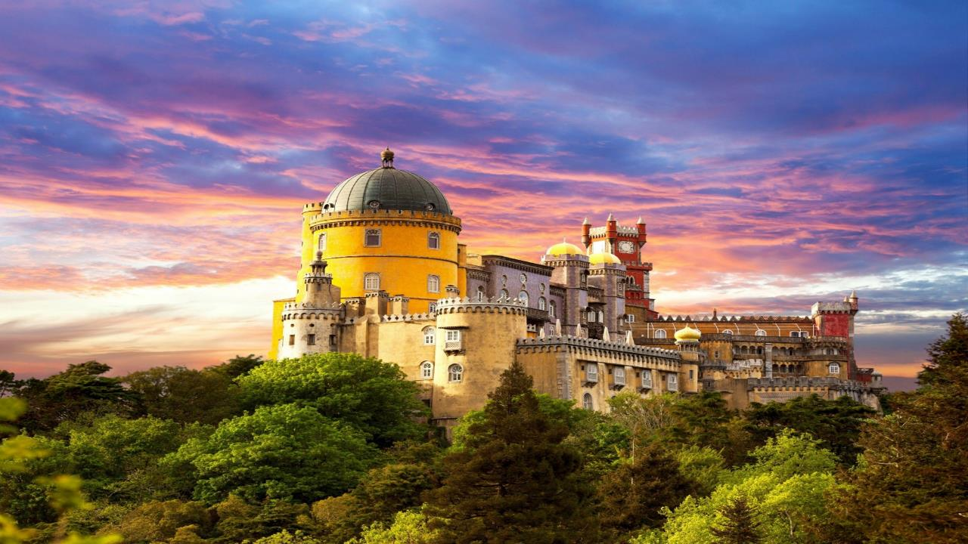
Portugal

Slide 7
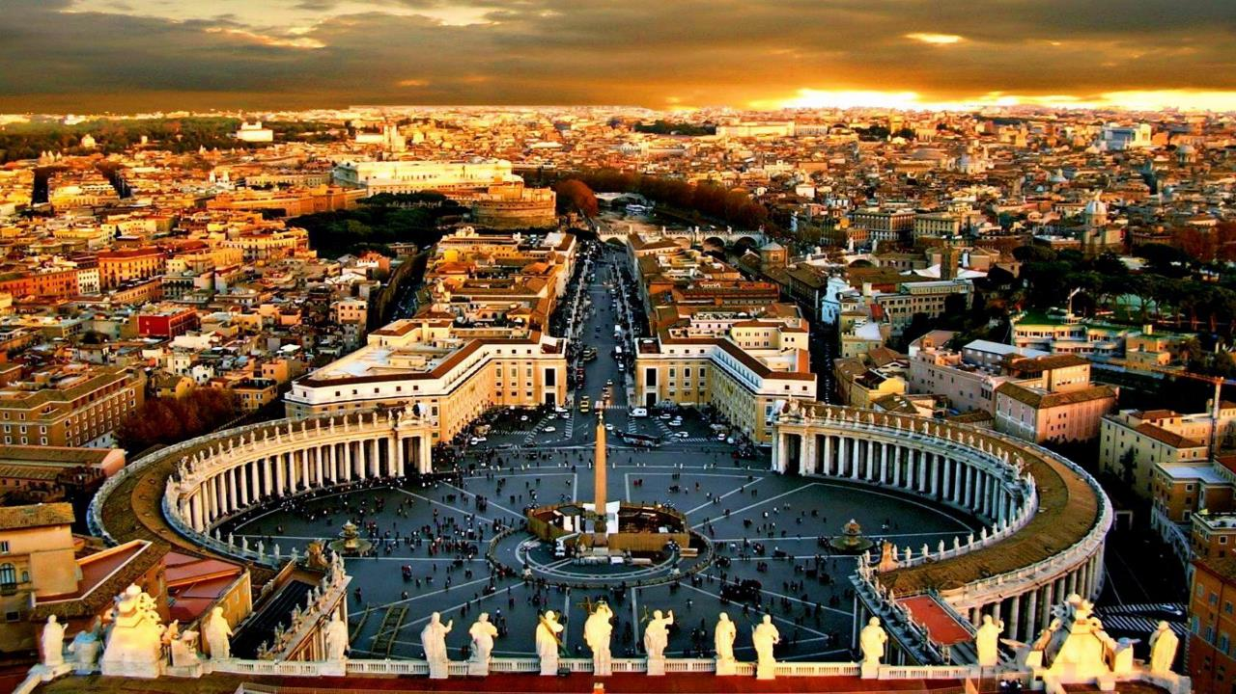
Barcelona - Spain

Slide 8
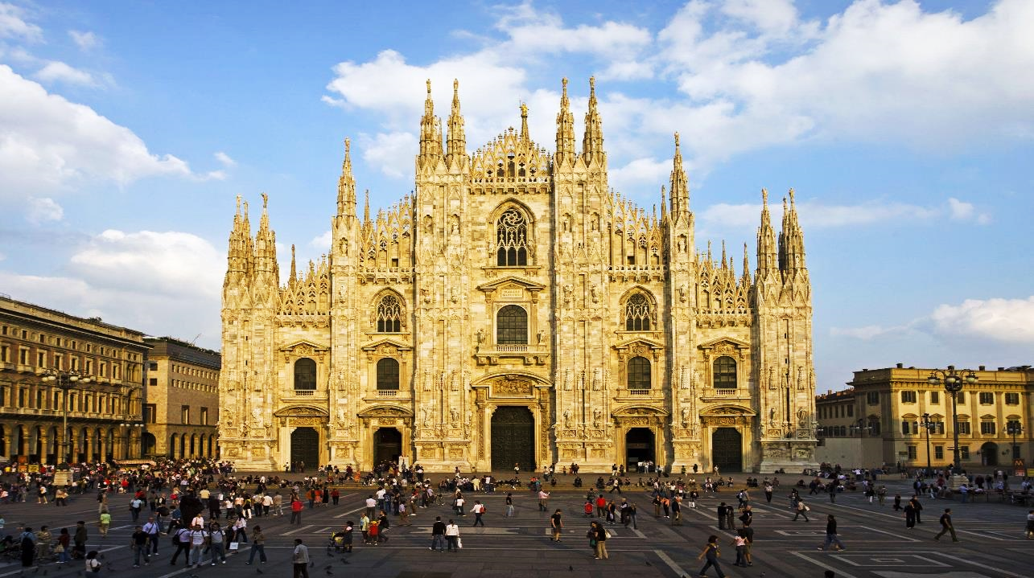
Milan - Italy

Slide 9
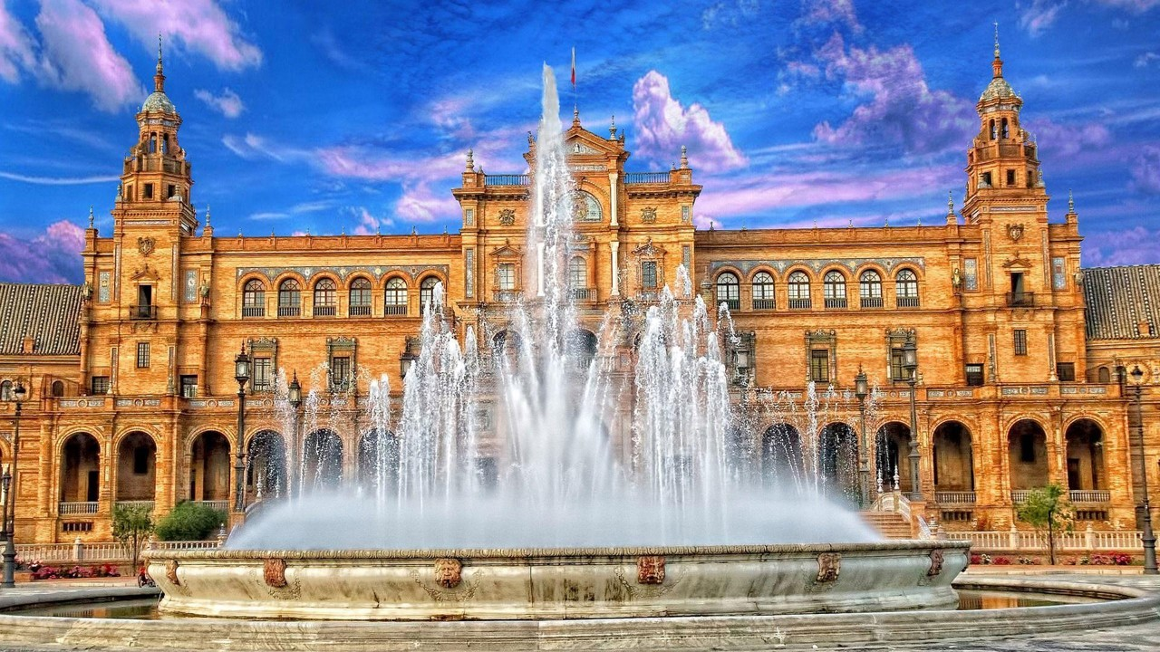
Sevilla - Spain

Slide 10
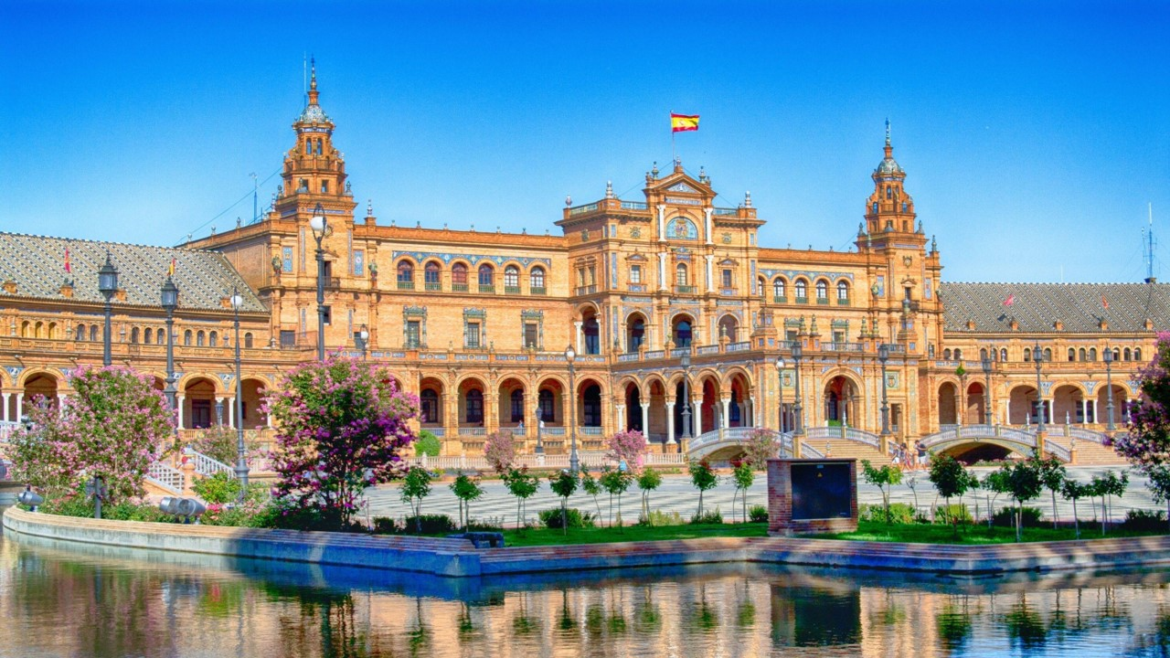
Sevilla - Spain

Slide 11
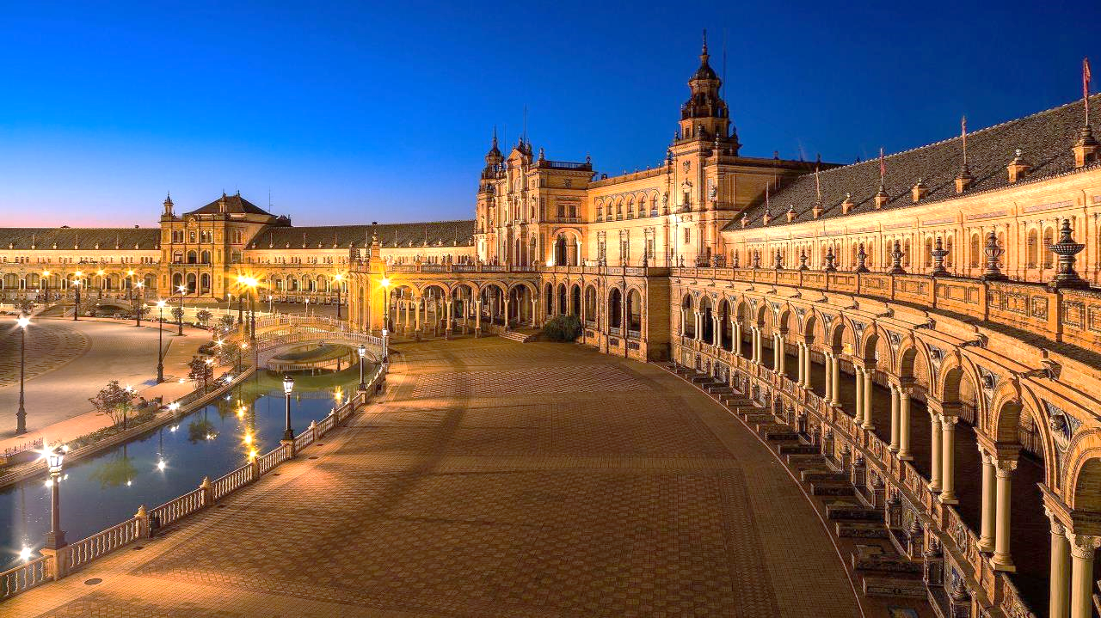
Sevilla - Spain

Slide 12
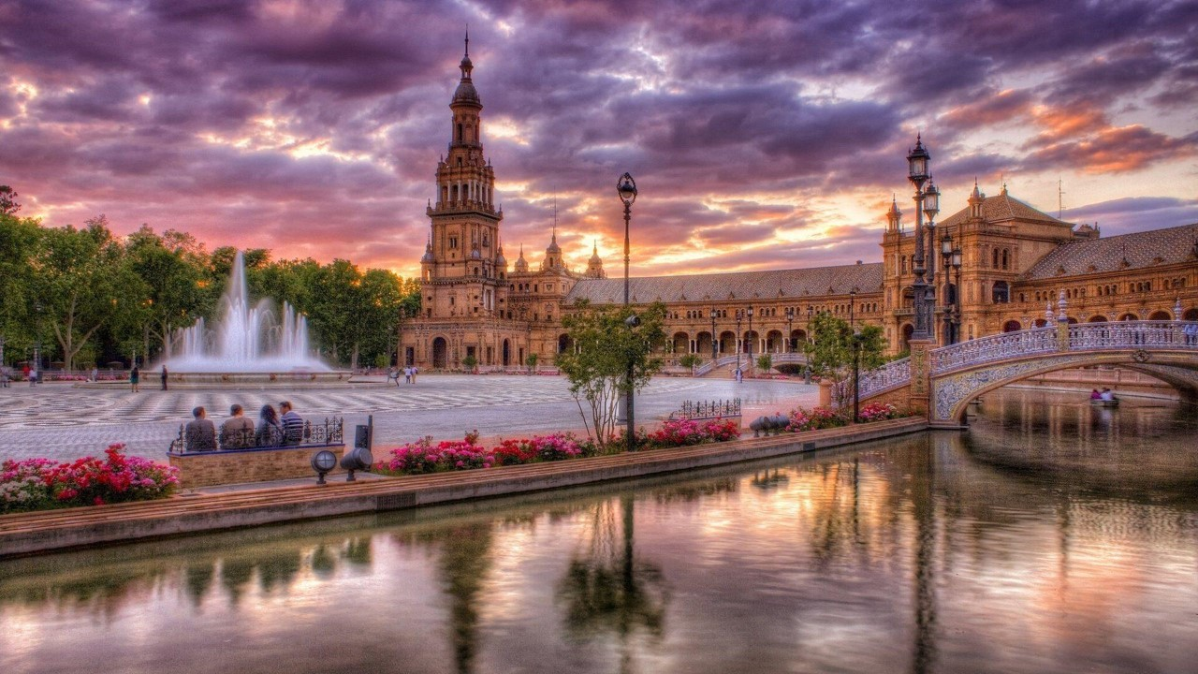
Sevilla - Spain

Slide 13
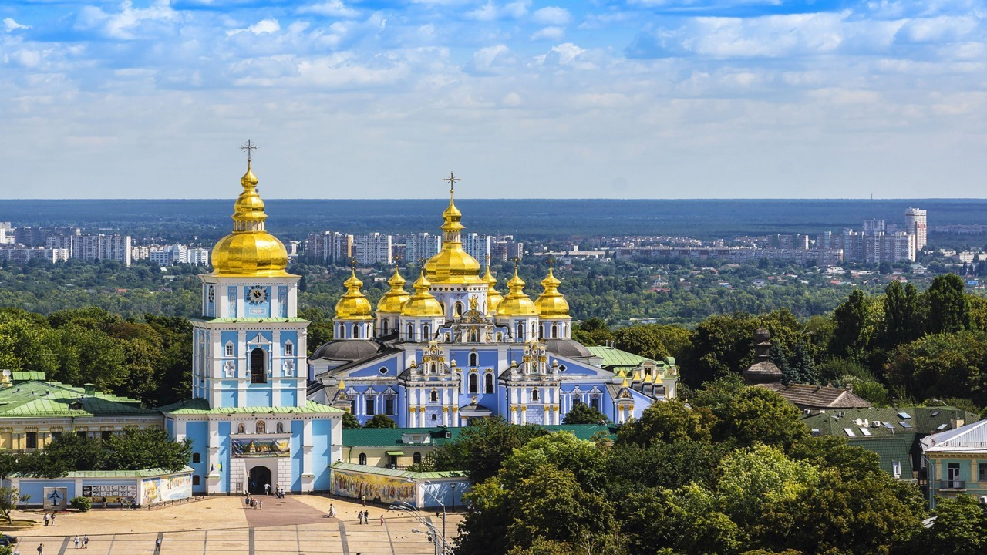
Ukraine

Slide 14
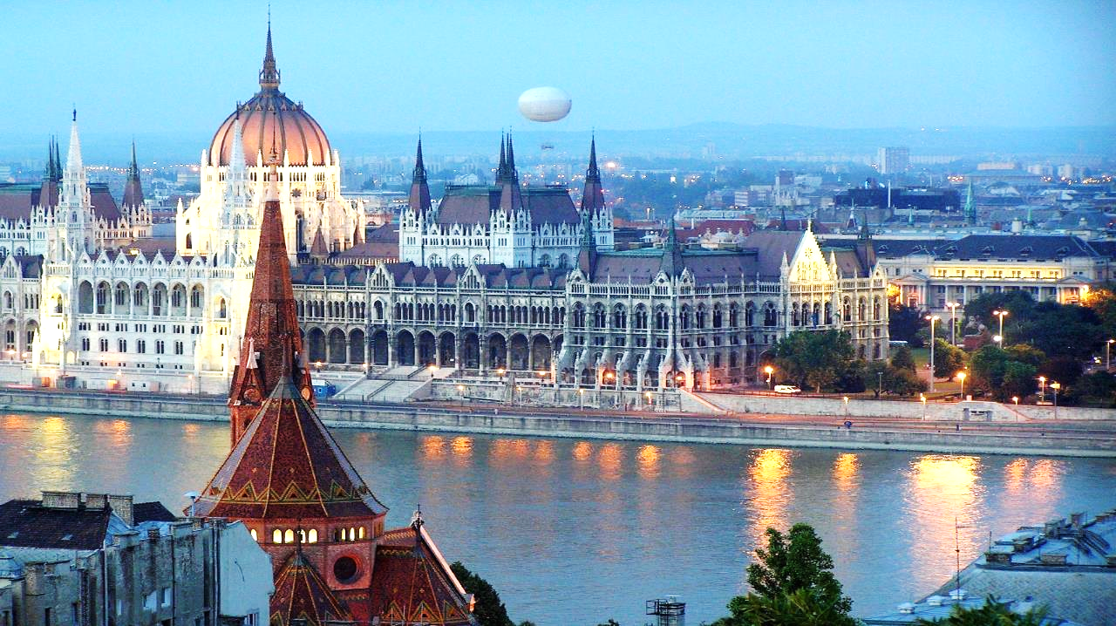
Hungary

Slide 15
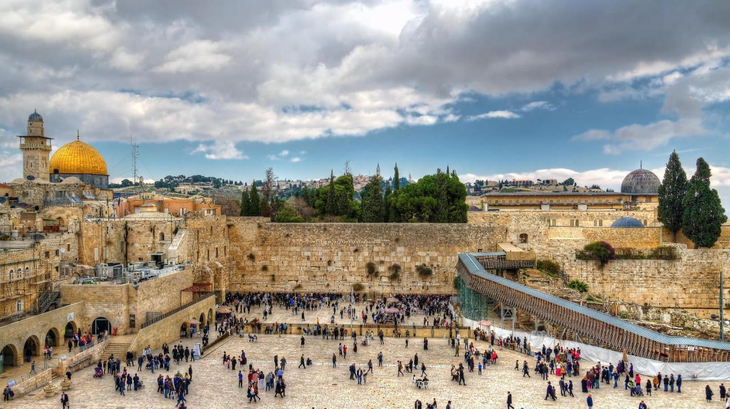
Jerusalem

Slide 16
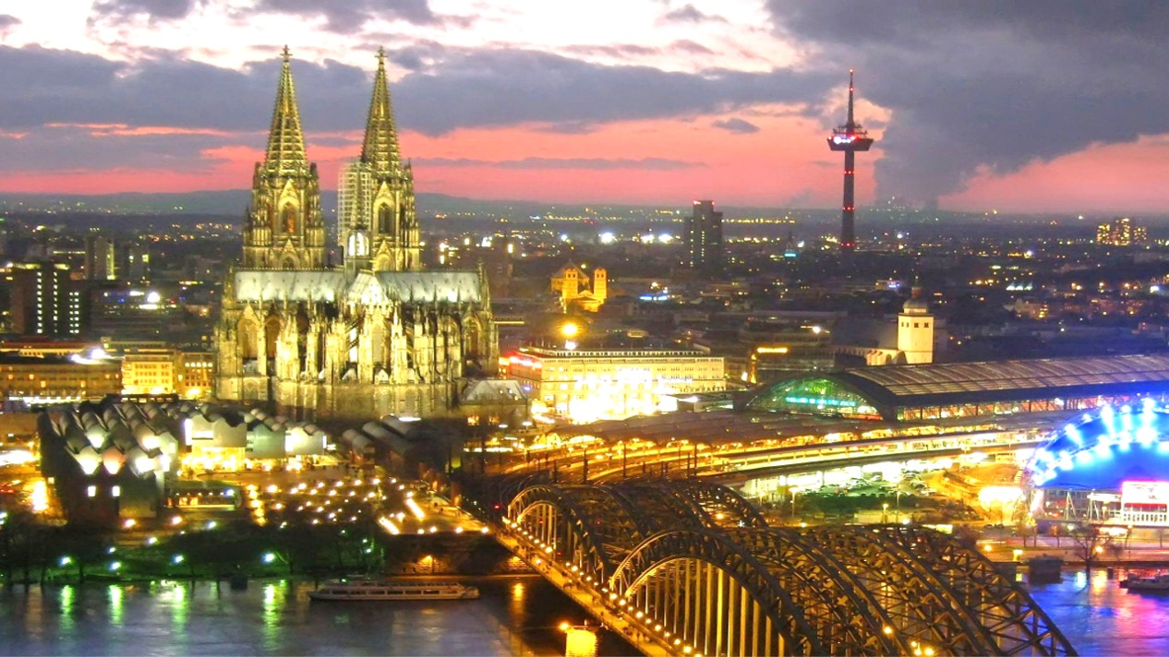
Cologne - Alemania

Slide 17
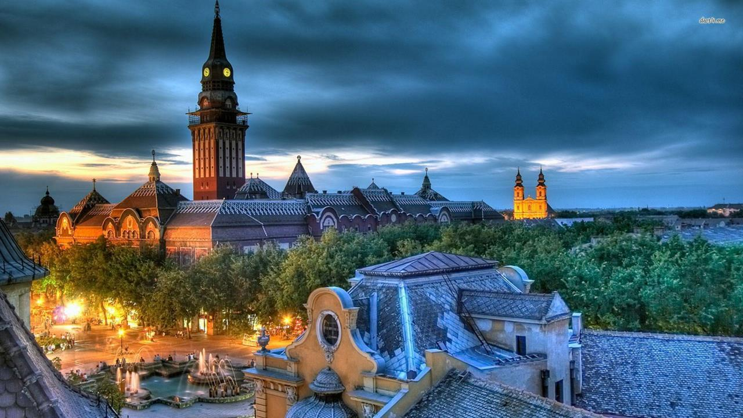
Serbia

Slide 18
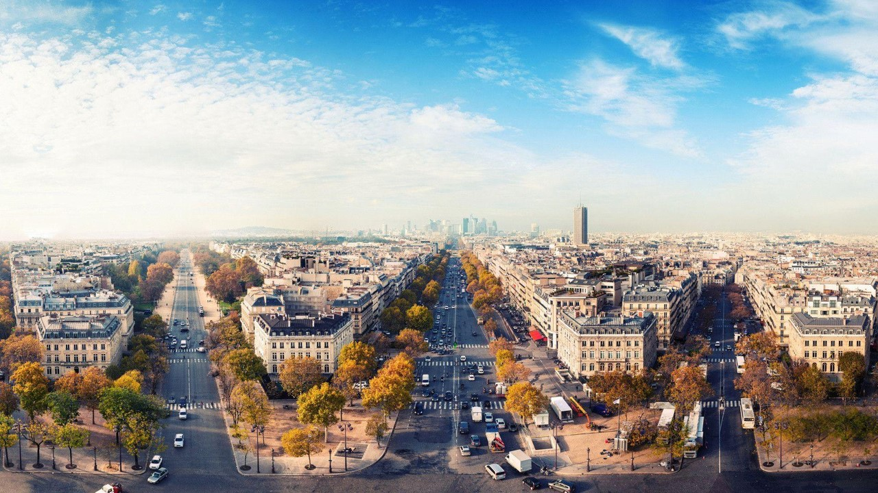
Paris - France

Slide 19
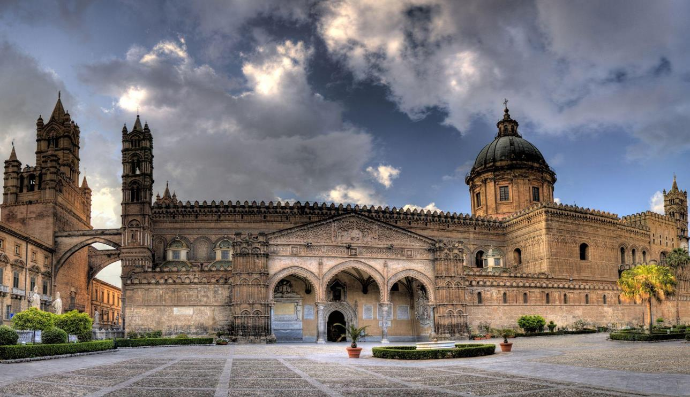
Palermo - Italy

Slide 20
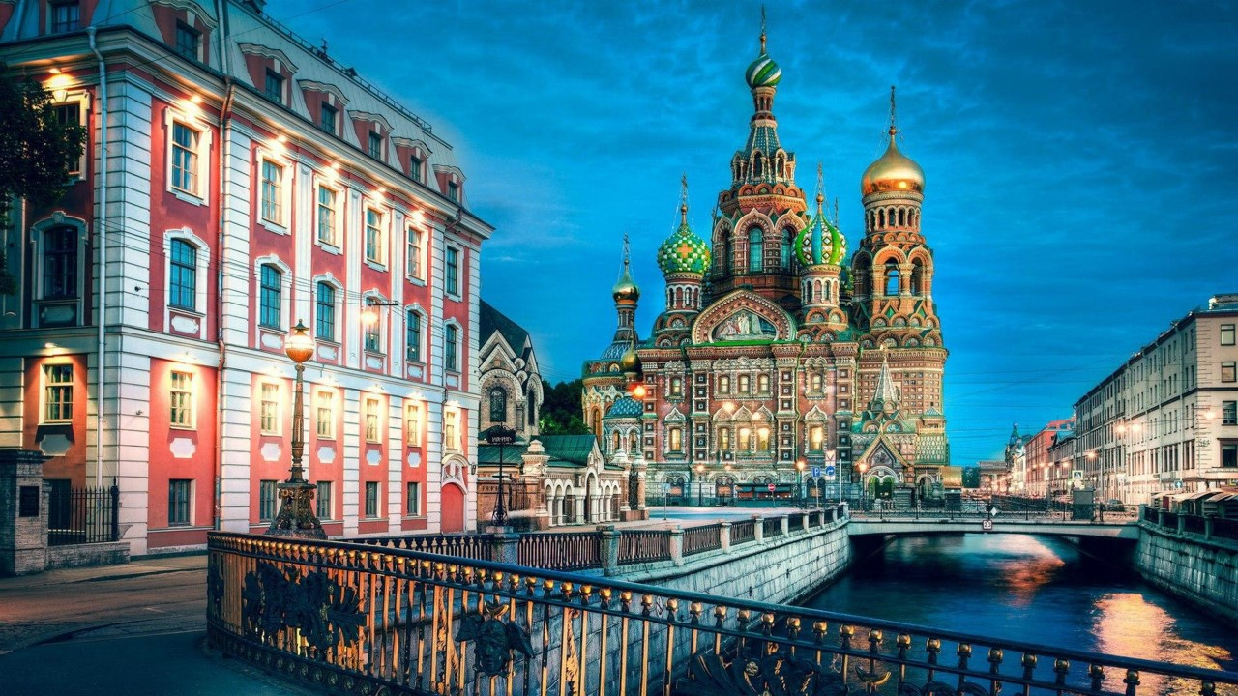
Saint-Petersburg - Rusia

Slide 21
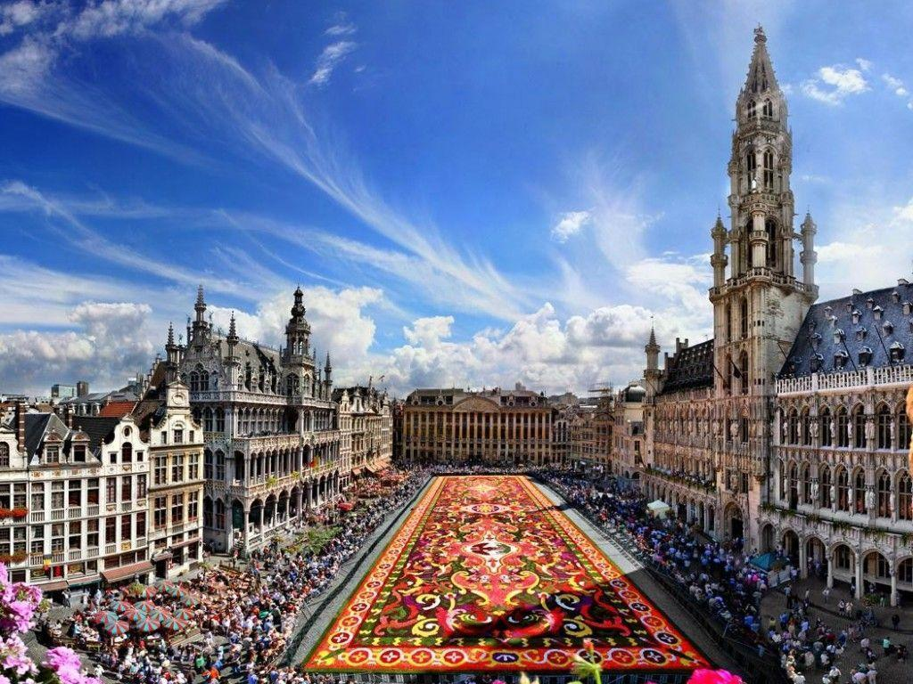
Belgium , alfombra de flores

Slide 22
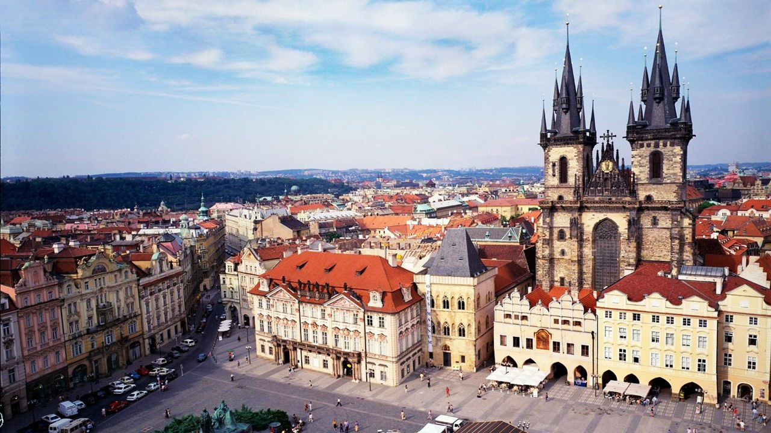
Poland

Slide 23
Continuara …
inesgaret@gmail.com
Todos los derechos de autor pertenecen a los respectivos artistas/ fotógrafos

Slide 24







¿Te ha gustado?
Puedes ver más entrando
Aquí
Además puedes recibir powerpoints en tu correo electrónico suscribiéndote aquí:

